Slide 1




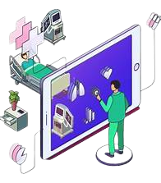


Digital Healthcare
- The rocket boost of Healthcare startups -
Project-Work - STRATEGIA E SISTEMI DI PIANIFICAZIONE PRACTICE
Analytics & AI
Diagnostics
Professore:
GIOVANNA CAMPOPIANO
Associate Professor and CYFE member at University of Bergamo
Telemedicine
Studente:
MATTEO BALLABIO - 1058828
MSc Ingegneria Gestionale at University of Bergamo
Electronic Health
Therapeutics

Slide 2
Indice:
Introduction to Digital Healthcare
Project introduction
Exploration Sector
Literature Industry Classification
Focus on Unicorn
Market Size and Growth
Key Players and Stakeholders
Definition of Analysis
Advantages & Limits in Digital Healthcare
Challenging of new technology
Data Security and Privacy Concerns
Regulatory and Legal Framework
Conclusion and Future Outlook
Key Takeaways and Future work
Table of contest – Digital Healthcare

Slide 3



1. Introduction to Digital Healthcare
Project Introduction – Steps of the project
Overview Digital Healthcare startups ecosystem in order to evaluate value areas and key players
Focus on sample of 140 HealthTech Unicorn startups from Forbes
Strategy Analysis and Critical and functional interpretation of 8 companies (analysis and visualization of results).
Identification “best” Healthcare startup in order to identify promising area of business.
Introduction – Digital Healthcare

Slide 4


1. Introduction to Digital Healthcare
Project Introduction - Research method and workflow
Data Scraping using Python to retrieve data of Unicorn startups from Holon IQ website
Strategy analysis using Python (algorithms about startups’ success) or BI software
Critical Interpretation and Understanding
Introduction – Digital Healthcare

Slide 5
1. Introduction to Digital Healthcare
Exploration Sector– Definition
Digital healthcare refers to the use of technology and digital tools to enhance healthcare delivery, efficiency, and patient outcomes, through the integration of data and digital technologies into healthcare services.
Healthcare
Data
Technology
"Digital healthcare is not just a trend or a buzzword, it is the future of healthcare. Embracing technology is the key to unlocking a new era of patient-centered, efficient, and effective healthcare services."
Professor of Genomics, The Scripps Research Institute, is an American cardiologist and scientist. Google Scholar H-Index: 239
Introduction – Digital Healthcare

Slide 6
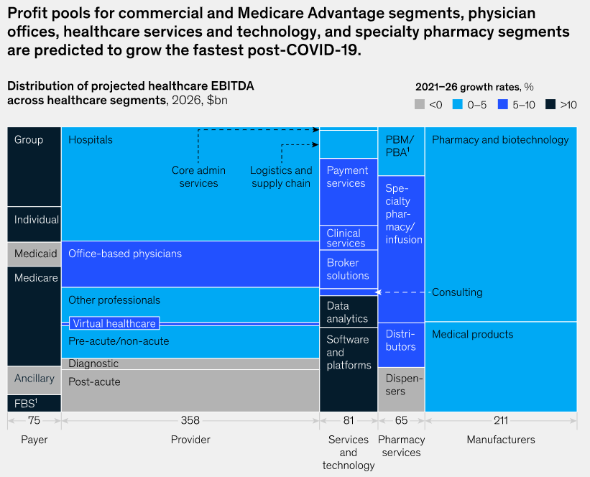
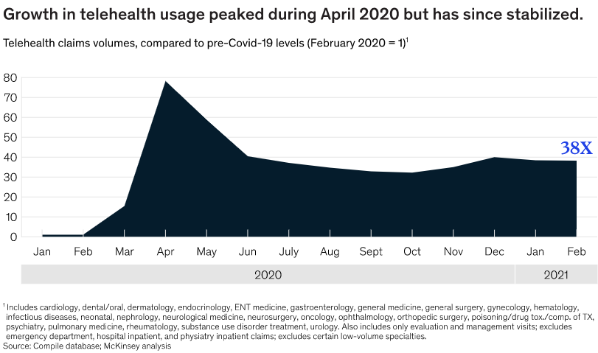
1. Introduction to Digital Healthcare
Exploration Sector– Growth sector
Healthcare profit pools are projected to reach $790 billion in 2026, growing at a 4% CAGR from $654 billion in 2021. Notably, software and platforms (as clinical decision support platform) will experience higher growth.
Digital health technology utilization increased from +32% in April 2020, but thereafter utilization levels have largely stabilized, ranging from 13% to 17% across all specialties.
Source: Telehealth: A post-COVID-19 reality? | McKinsey
Source: US healthcare developments in 2023 and beyond | McKinsey
Introduction – Digital Healthcare

Slide 7
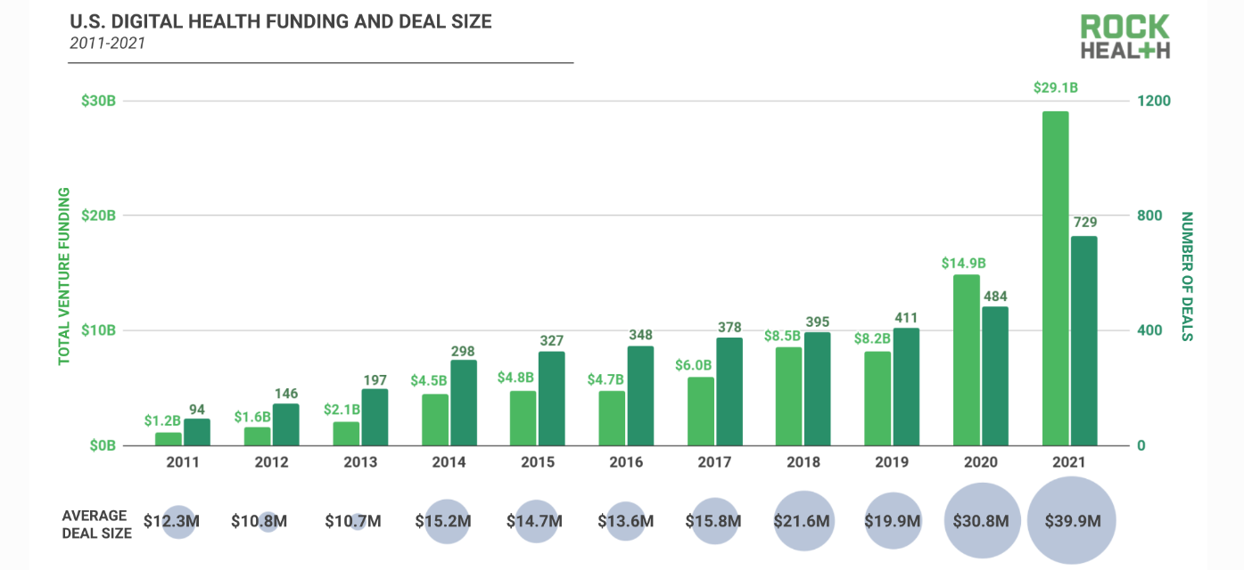
1. Introduction to Digital Healthcare
Exploration Sector– Funding Startups
In 2021, the total funding among US-based digital health startups amounted to $29.1B across 729 deals, with an average deal size of $39.9M. Overall investment nearly doubled 2020’s $14.9B former record haul.
Source: 2021 year-end digital health funding: Seismic shifts beneath the surface | Rock Health
Introduction – Digital Healthcare

Slide 8
1. Introduction to Digital Healthcare
Literature Industry Classification
Analytics & AI Health
Diagnostics
Electronic Health
Therapeutics
Telemedicine
Introduction – Digital Healthcare

Slide 9








2. Focus On Healthcare Unicorn
Data Collection
140 Healthcare Unicorn Startups
(Holoniq, Orbis, GlobalData Explorer)
8 Telemedicine Unicorn Startups
Top Telemedicine Unicorn Startups
Healthcare Industry – Digital Healthcare

Slide 10
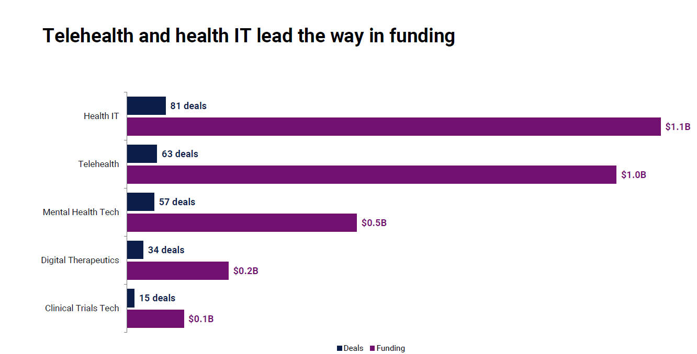
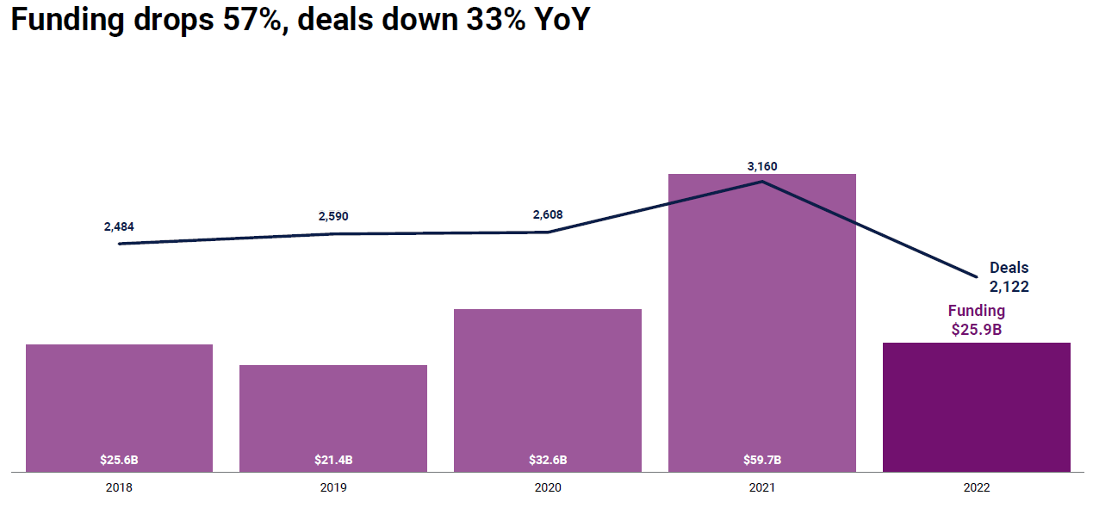
2. Focus on Healthcare Unicorns
Comparison between areas
KEY POINTS:
Exponential growth in deals operations and business transactions, indicating a high level of investor confidence and strong interest in the industry.
Significant increase in fundings: Funding in the digital health startup sector reached unprecedented levels in 2021, with a notable increase compared to previous years, fueled by the opportunities that emerged due to the COVID-19 pandemic
Best opportunity in Health IT and Telehealth sector.
Source: CB Insight report Digital Health 2022
Technical Analysis – Digital Healthcare

Slide 11
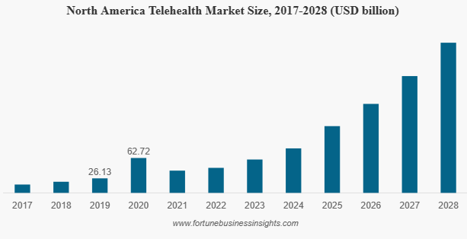
2. Focus on Healthcare Unicorns
Why TeleHealth ?
KEY POINTS:
Telehealth market growth: The telehealth market is expected to experience significant growth, with projections indicating a rise from USD 90.74 billion in 2021 to USD 636.38 billion in 2028.
Impressive CAGR: The market is forecasted to grow at an impressive compound annual growth rate (CAGR) of 32.1% during the period from 2021 to 2028.
Source: CB Insight report Digital Health 2022
Telehealth Market Revenue, Growth | Research Report [2028] (fortunebusinessinsights.com)
Technical Analysis – Digital Healthcare

Slide 12


2. Focus On Healthcare Unicorn
Localization
Valuation $6.4B
Valuation $1.5B
Stoccolma (SWE)
Parigi (FR)
Valuation $2.0B
New York (USA)
Valuation $1.8B
Valuation $3.0B
Hong Kong (CHI)
San Francisco (USA)
Valuation $7.0B
Valuation $1.6B
Valuation $4.8B
Healthcare Industry – Digital Healthcare

Slide 13






2. Focus On Healthcare Unicorn
Startups – PESTEL Analysis of Telemedicine sector
P
E
S
T
E
L
Political Regulation: Government laws can influence the adoption of telemedicine. For instance, data privacy regulations and national policies play a role in shaping the implementation of telemedicine.
Healthcare policies: Government policies in the healthcare sector, including those related to funding and reimbursements, have an impact on the telemedicine.
Healthcare Economics: The cost of healthcare services and the strain on the healthcare system can influence the demand and adoption of telemedicine as a more cost-effective alternative.
Investments: The flow of investments in telemedicine technologies and infrastructure can influence the availability of resources.
Social Acceptance: Cultural beliefs and patient expectations towards telemedicine can influence the adoption and effectiveness of virtual solutions.
Access to Care: Telemedicine can enhance access to care, particularly for individuals residing in remote areas or facing mobility challenges..
Technological advancements: The evolution of digital technologies, such as artificial intelligence, the Internet of Things (IoT), and high-speed connectivity, can enable new opportunities.
Data security: The protection of sensitive medical data and the security of virtual communications are crucial issues.
Environment: Telemedicine can contribute to the reduction of carbon emissions by minimizing patient travel to physical healthcare facilities, thus promoting greater environmental sustainability.
Legal Responsibility: Legal issues related to physician liability, teleprescribing, and teleconsultation can impact the adoption and provision of telemedicine services.
Healthcare Industry – Digital Healthcare
Notes:
Doctolib (2013) - Doctolib è una piattaforma di prenotazione online per appuntamenti medici. Offre servizi sia ai pazienti che ai medici. I pazienti possono prenotare appuntamenti con medici e specialisti, accedere ai referti medici online e gestire la propria salute. I medici possono utilizzare la piattaforma per gestire gli appuntamenti, gestire i pazienti e la documentazione medica. Il modello di business di Doctolib è principalmente B2C, poiché si rivolge ai pazienti per la prenotazione degli appuntamenti.
K Health (2016) - K Health è un'app di telemedicina che fornisce consulenze mediche virtuali e suggerimenti diagnostici. Utilizza l'intelligenza artificiale per fornire una valutazione preliminare dei sintomi dei pazienti e consigliare azioni appropriate. K Health offre anche la possibilità di consultare direttamente i medici tramite l'app. Il modello di business di K Health è principalmente B2C, poiché si rivolge direttamente ai pazienti.
Zocdoc (2007) - Zocdoc è una piattaforma di prenotazione online per appuntamenti medici che connette pazienti e medici. I pazienti possono cercare medici, prenotare appuntamenti, visualizzare le recensioni dei pazienti e accedere a informazioni dettagliate sui fornitori di assistenza sanitaria. I medici possono utilizzare Zocdoc per gestire gli appuntamenti e l'agenda. Zocdoc opera con un modello di business B2C, poiché fornisce un servizio diretto ai pazienti.
WeDoctor (GuaHao) (2010) - WeDoctor, noto anche come GuaHao, è una piattaforma di telemedicina cinese che offre servizi di prenotazione online per appuntamenti medici, consulenze mediche virtuali e consegna di farmaci. WeDoctor serve sia pazienti che medici, consentendo ai pazienti di prenotare appuntamenti e consultare medici online, e ai medici di gestire gli appuntamenti e fornire consulenze virtuali. WeDoctor opera con un modello di business misto B2B e B2C.
Carbon Health (2015) - Carbon Health è un'azienda di telemedicina che offre servizi medici virtuali e fisici. Carbon Health utilizza una combinazione di app mobili, telemedicina e cliniche fisiche per fornire servizi di cura primaria, assistenza urgente e altre specialità mediche. Carbon Health si rivolge principalmente ai pazienti, operando con un modello di business B2C.
Cerebral (2019) - Cerebral è una piattaforma di telemedicina specializzata nella fornitura di servizi di salute mentale. Offre consulenze virtuali con professionisti della salute mentale, nonché prescrizioni di farmaci per la salute mentale. Cerebral si concentra principalmente sui pazienti, con un modello di business B2C.
Transcarent (2018) - Transcarent è un'azienda di telemedicina che si concentra sulla trasparenza dei costi e sulla semplificazione dell'assistenza sanitaria. Offre servizi di consulenza virtuale, supporto per la prenotazione di appuntamenti e assistenza nella scelta di fornitori sanitari. Transcarent collabora sia con i pazienti che con i datori di lavoro, utilizzando un modello di business principalmente B2B.
KRY (2014) - KRY, noto anche come LIVI, è un'app di telemedicina che consente ai pazienti di consultare medici e specialisti tramite videochiamata o chat. Offre servizi medici virtuali, inclusa la possibilità di ricevere prescrizioni e riferimenti a specialisti. KRY opera principalmente con un modello di business B2C, rivolgendosi direttamente ai pazienti.

Slide 14
2. Focus On Healthcare Unicorn
Startups – Analysis of Business Models
Differenziazione (livello innovazione)
High-Tech &
Poco conosciute
High-Tech & Consolidate
Posizionamento Mercato
B2B / B2C
Low-Tech &
Poco conosciute
Low-Tech &
Consolidate
B2B
B2C
Healthcare Industry – Digital Healthcare
Notes:
Doctolib (2013) - Doctolib è una piattaforma di prenotazione online per appuntamenti medici. Offre servizi sia ai pazienti che ai medici. I pazienti possono prenotare appuntamenti con medici e specialisti, accedere ai referti medici online e gestire la propria salute. I medici possono utilizzare la piattaforma per gestire gli appuntamenti, gestire i pazienti e la documentazione medica. Il modello di business di Doctolib è principalmente B2C, poiché si rivolge ai pazienti per la prenotazione degli appuntamenti.
K Health (2016) - K Health è un'app di telemedicina che fornisce consulenze mediche virtuali e suggerimenti diagnostici. Utilizza l'intelligenza artificiale per fornire una valutazione preliminare dei sintomi dei pazienti e consigliare azioni appropriate. K Health offre anche la possibilità di consultare direttamente i medici tramite l'app. Il modello di business di K Health è principalmente B2C, poiché si rivolge direttamente ai pazienti.
Zocdoc (2007) - Zocdoc è una piattaforma di prenotazione online per appuntamenti medici che connette pazienti e medici. I pazienti possono cercare medici, prenotare appuntamenti, visualizzare le recensioni dei pazienti e accedere a informazioni dettagliate sui fornitori di assistenza sanitaria. I medici possono utilizzare Zocdoc per gestire gli appuntamenti e l'agenda. Zocdoc opera con un modello di business B2C, poiché fornisce un servizio diretto ai pazienti.
WeDoctor (GuaHao) (2010) - WeDoctor, noto anche come GuaHao, è una piattaforma di telemedicina cinese che offre servizi di prenotazione online per appuntamenti medici, consulenze mediche virtuali e consegna di farmaci. WeDoctor serve sia pazienti che medici, consentendo ai pazienti di prenotare appuntamenti e consultare medici online, e ai medici di gestire gli appuntamenti e fornire consulenze virtuali. WeDoctor opera con un modello di business misto B2B e B2C.
Carbon Health (2015) - Carbon Health è un'azienda di telemedicina che offre servizi medici virtuali e fisici. Carbon Health utilizza una combinazione di app mobili, telemedicina e cliniche fisiche per fornire servizi di cura primaria, assistenza urgente e altre specialità mediche. Carbon Health si rivolge principalmente ai pazienti, operando con un modello di business B2C.
Cerebral (2019) - Cerebral è una piattaforma di telemedicina specializzata nella fornitura di servizi di salute mentale. Offre consulenze virtuali con professionisti della salute mentale, nonché prescrizioni di farmaci per la salute mentale. Cerebral si concentra principalmente sui pazienti, con un modello di business B2C.
Transcarent (2018) - Transcarent è un'azienda di telemedicina che si concentra sulla trasparenza dei costi e sulla semplificazione dell'assistenza sanitaria. Offre servizi di consulenza virtuale, supporto per la prenotazione di appuntamenti e assistenza nella scelta di fornitori sanitari. Transcarent collabora sia con i pazienti che con i datori di lavoro, utilizzando un modello di business principalmente B2B.
KRY (2014) - KRY, noto anche come LIVI, è un'app di telemedicina che consente ai pazienti di consultare medici e specialisti tramite videochiamata o chat. Offre servizi medici virtuali, inclusa la possibilità di ricevere prescrizioni e riferimenti a specialisti. KRY opera principalmente con un modello di business B2C, rivolgendosi direttamente ai pazienti.

Slide 15
2. Focus On Healthcare Unicorn
Startups – Analysis of the Startup Life-Cycle - Round
Round C
Round D
Round E
Round F
Fundings
Time
Prodotto
Launch
Growth
Shake-Out
Maturity
Decline
Finanziamento
Seed
Early Stage VC
Late Stage VC
Exit
Healthcare Industry – Digital Healthcare
Notes:
Certamente! Il ciclo di vita di una startup può variare a seconda del settore, del modello di business e di altri fattori specifici. Tuttavia, di seguito troverai una descrizione generale degli step comuni nel processo di finanziamento delle startup e nel loro ciclo di vita.
Seed Stage (Fase iniziale): In questa fase, i fondatori utilizzano i propri risparmi, prestiti personali o finanziamenti da amici e familiari per avviare l'attività. Si tratta di una fase molto iniziale in cui si cerca di sviluppare un'idea e creare un prototipo o un MVP (Minimum Viable Product).
Pre-Seed/Pre-Series A: In questa fase, la startup può cercare investimenti da parte di investitori angel o acceleratori. Questi investitori possono fornire finanziamenti in cambio di una quota di proprietà o di un prestito convertibile. L'obiettivo è generalmente quello di sviluppare ulteriormente il prodotto o il servizio e iniziare a testarlo sul mercato.
Series A: Questo round di finanziamento avviene quando la startup ha dimostrato un certo grado di validazione del prodotto o del servizio sul mercato e ha acquisito una base di clienti iniziale. Gli investitori di Series A cercano di sostenere la crescita dell'azienda e spesso richiedono una percentuale significativa di proprietà in cambio del capitale investito.
Series B: Dopo aver dimostrato una crescita sostenibile e un modello di business scalabile, una startup può passare alla Series B. In questa fase, l'obiettivo è generalmente quello di espandere le operazioni e acquisire nuovi clienti o mercati. Gli investitori di Series B cercano di ottenere un ritorno sul loro investimento attraverso una futura exit strategy, come l'acquisizione da parte di un'azienda più grande o un'offerta pubblica iniziale (IPO).
Series C, D, E, F e oltre: Le successive serie di finanziamento seguono lo stesso principio delle Series B, ma si concentrano sulla crescita e sull'espansione su scala internazionale, sull'acquisizione di altre aziende, sul consolidamento della posizione di mercato o sul raggiungimento di altri obiettivi strategici. Le successive serie di finanziamento di solito coinvolgono investitori istituzionali, venture capital e fondi sovrani.

Slide 16
2. Focus On Healthcare Unicorn
Startups – Analysis of the Startup Life-Cycle – Key Factors
Analysis Factors:
 | Variabili | Significato | Indicatore Temporale
1 | Anno di Nascita startup | Esperienza e stabilità nel settore. | MID
2 | Numero di round di finanziamento | Maturità e fiducia investitori. | LONG
3 | Tipo di finanziamento più recente | Grado attrattività per investitori | MID
4 | Valutazione | Potenzialità di successo | LONG
5 | Numero totale di finanziamenti | Garanzia fiducia e sostegno finanziario nel tempo | LONG
6 | Range del numero di dipendenti | Grado di operatività | SHORT
7 | Delta tra offerte lavorative | Grado di crescita operatività | SHORT
Different variables have been identified and segmented into "SHORT," "MID," and "LONG" factors. For instance, the evaluation provides an indication of the startup's long-term prospects, while the current number of employees refers to a snapshot of the startup's present state.
Healthcare Industry – Digital Healthcare
Notes:
Anno di Nascita startup: L'anno di fondazione della startup può fornire un'indicazione approssimativa della sua esperienza e stabilità nel settore. Le startup più giovani potrebbero essere considerate meno mature rispetto a quelle con un'esperienza più lunga.
Numero di round di finanziamento: Un numero maggiore di round di finanziamento può indicare un interesse significativo degli investitori e un'opportunità per la startup di ottenere risorse finanziarie per la crescita. Un numero più elevato di round potrebbe suggerire una maggiore maturità.
Tipo di finanziamento più recente: Il tipo di finanziamento più recente può fornire un'indicazione del grado di attrattiva della startup per gli investitori. Ad esempio, una serie F di finanziamento potrebbe indicare una maggiore fiducia degli investitori nella startup rispetto a una serie C.
Valutazione: La valutazione della startup può essere un indicatore della sua potenziale crescita e del riconoscimento da parte del mercato. Una valutazione più elevata può suggerire una maggiore maturità e potenziale di successo.
Numero totale di finanziamenti: Un numero più elevato di finanziamenti può indicare un interesse costante degli investitori nel supportare la startup nel corso del tempo. Questo potrebbe essere un segno di maturità e di successo nel garantire il sostegno finanziario necessario per la crescita.
Range del numero di dipendenti: Il range del numero di dipendenti può fornire un'idea delle dimensioni e della scala operativa della startup. Un aumento significativo del numero di dipendenti nel corso del tempo potrebbe indicare una maggiore maturità e un'espansione dell'organizzazione.
Delta tra offerte attive oggi e un anno fa: Confrontando le offerte di lavoro attive oggi con quelle dell'anno scorso, puoi valutare se la startup ha registrato un aumento o una diminuzione dell'attività e del reclutamento nel corso di un anno. Un aumento delle offerte di lavoro potrebbe indicare una crescita e una maturità positive.

Slide 17

2. Focus On Healthcare Unicorn
Startups – Evaluation of Startups – Algorithms
> Startup Sucess Score (SSS):
$$\frac{country score+job offer delta+funding score+num. employee+funding+valuation_score}{6}$$
Country score: assegna valori maggiori a startup USA in quanto ricevono mediamente più finanziamenti*
Delta Job offer (2023-2022): valuta tasso di crescita opportunità
Type Funding: società che sono ad un round Series F hanno punteggi maggiori*
Numero Employee: numero dipendenti
Totale Funding ricevuti rispetto alle concorrenti
Valutazione startup
$(\frac{\frac{ln⁡(età della startup+1)}{max⁡(età startup)}+ \frac{\frac{(numero finanziamenti)}{età startup}}{max⁡(rapporto finanziamenti}+peso del tupo round}{3}$)
> Startup Maturity Score (SMS):
Età della startup: Un'età più alta darà un contributo maggiore al punteggio di maturità, pertanto le startup con un'età relativamente alta rispetto alle altre avranno un contributo positivo al punteggio di maturità.*
Numero di finanziamenti: Le startup con un numero elevato di finanziamenti rispetto alla loro età avranno un contributo positivo al punteggio di maturità.
Peso del tipo di round: Viene considerato anche il peso assegnato al tipo di round di finanziamento. Tipo le startup con Round di Series F chiaramente sono più mature.*
Healthcare Industry – Digital Healthcare
Notes:
Anno di Nascita startup: L'anno di fondazione della startup può fornire un'indicazione approssimativa della sua esperienza e stabilità nel settore. Le startup più giovani potrebbero essere considerate meno mature rispetto a quelle con un'esperienza più lunga.
Numero di round di finanziamento: Un numero maggiore di round di finanziamento può indicare un interesse significativo degli investitori e un'opportunità per la startup di ottenere risorse finanziarie per la crescita. Un numero più elevato di round potrebbe suggerire una maggiore maturità.
Tipo di finanziamento più recente: Il tipo di finanziamento più recente può fornire un'indicazione del grado di attrattiva della startup per gli investitori. Ad esempio, una serie F di finanziamento potrebbe indicare una maggiore fiducia degli investitori nella startup rispetto a una serie C.
Valutazione: La valutazione della startup può essere un indicatore della sua potenziale crescita e del riconoscimento da parte del mercato. Una valutazione più elevata può suggerire una maggiore maturità e potenziale di successo.
Numero totale di finanziamenti: Un numero più elevato di finanziamenti può indicare un interesse costante degli investitori nel supportare la startup nel corso del tempo. Questo potrebbe essere un segno di maturità e di successo nel garantire il sostegno finanziario necessario per la crescita.
Range del numero di dipendenti: Il range del numero di dipendenti può fornire un'idea delle dimensioni e della scala operativa della startup. Un aumento significativo del numero di dipendenti nel corso del tempo potrebbe indicare una maggiore maturità e un'espansione dell'organizzazione.
Delta tra offerte attive oggi e un anno fa: Confrontando le offerte di lavoro attive oggi con quelle dell'anno scorso, puoi valutare se la startup ha registrato un aumento o una diminuzione dell'attività e del reclutamento nel corso di un anno. Un aumento delle offerte di lavoro potrebbe indicare una crescita e una maturità positive.

Slide 18
2. Focus On Healthcare Unicorn
Startups – Evaluation of Startups – Algorithms
Based on Startup
Success Score (SSS):
Based on Startup
Maturity Score (SMS):
 | Company | SSS
1 | Cerebral | 1.00
2 | Doctolib | 0.92
3 | WeDoctor | 0.67
4 | Carbon Health | 0.64
5 | K Health | 0.39
6 | Transcarent | 0.25
7 | Kry | 0.42
8 | Zocdoc | 0.10
 | Company | SSS
1 | Carbon Health | 1.00
2 | Doctolib | 0.98
3 | K Health | 0.96
4 | WeDoctor | 0.80
5 | KRY | 0.78
6 | Zocdoc | 0.76
7 | Cerebral | 0.72
8 | Transcarent | 0.10
Healthcare Industry – Digital Healthcare
Notes:
Anno di Nascita startup: L'anno di fondazione della startup può fornire un'indicazione approssimativa della sua esperienza e stabilità nel settore. Le startup più giovani potrebbero essere considerate meno mature rispetto a quelle con un'esperienza più lunga.
Numero di round di finanziamento: Un numero maggiore di round di finanziamento può indicare un interesse significativo degli investitori e un'opportunità per la startup di ottenere risorse finanziarie per la crescita. Un numero più elevato di round potrebbe suggerire una maggiore maturità.
Tipo di finanziamento più recente: Il tipo di finanziamento più recente può fornire un'indicazione del grado di attrattiva della startup per gli investitori. Ad esempio, una serie F di finanziamento potrebbe indicare una maggiore fiducia degli investitori nella startup rispetto a una serie C.
Valutazione: La valutazione della startup può essere un indicatore della sua potenziale crescita e del riconoscimento da parte del mercato. Una valutazione più elevata può suggerire una maggiore maturità e potenziale di successo.
Numero totale di finanziamenti: Un numero più elevato di finanziamenti può indicare un interesse costante degli investitori nel supportare la startup nel corso del tempo. Questo potrebbe essere un segno di maturità e di successo nel garantire il sostegno finanziario necessario per la crescita.
Range del numero di dipendenti: Il range del numero di dipendenti può fornire un'idea delle dimensioni e della scala operativa della startup. Un aumento significativo del numero di dipendenti nel corso del tempo potrebbe indicare una maggiore maturità e un'espansione dell'organizzazione.
Delta tra offerte attive oggi e un anno fa: Confrontando le offerte di lavoro attive oggi con quelle dell'anno scorso, puoi valutare se la startup ha registrato un aumento o una diminuzione dell'attività e del reclutamento nel corso di un anno. Un aumento delle offerte di lavoro potrebbe indicare una crescita e una maturità positive.

Slide 19
2. Focus On Healthcare Unicorn
Startups – Evaluation of Startups – Scelta Data-Driven
Doctolib is a successful startup in the digital healthcare sector, founded in 2013 in France. The company has developed an online platform that connects patients and medical professionals, simplifying the booking of medical appointments and optimizing clinic management. Doctolib has quickly gained popularity due to its innovative solution and has continued to grow significantly. Here are some of the strengths that have contributed to the success of Doctolib:
Efficient appointment booking
Extensive network of professionals
Integrated solutions
Sustained growth
Positive social impact
Healthcare Industry – Digital Healthcare
Notes:
Doctolib è una startup di successo nel settore della sanità digitale, fondata nel 2013 in Francia. L'azienda ha sviluppato una piattaforma online che collega pazienti e professionisti medici, semplificando la prenotazione di visite mediche e ottimizzando la gestione delle cliniche. Doctolib ha rapidamente guadagnato popolarità grazie alla sua soluzione innovativa e ha continuato a crescere in modo significativo. Ecco alcuni dei punti di forza che hanno contribuito al successo di Doctolib:
Efficienza nella prenotazione: Doctolib ha rivoluzionato il modo in cui i pazienti prenotano visite mediche attraverso la sua piattaforma online (tempi di attesa e l'accessibilità alle cure mediche).
Ampia rete di professionisti: La piattaforma Doctolib si è estesa a livello nazionale, collaborando con migliaia di professionisti medici e centri sanitari.
Soluzioni integrate: Oltre alla prenotazione online, Doctolib offre una serie di soluzioni integrate per i professionisti medici, tra cui gestione degli appuntamenti, cartelle cliniche digitali e telemedicina. Queste funzionalità migliorano l'efficienza e la qualità delle cure fornite.
Crescita sostenuta: Grazie alla sua efficace strategia di espansione e all'adozione di nuove tecnologie, Doctolib ha ottenuto una crescita costante nel tempo.
Impatto sociale positivo: La trasformazione digitale introdotta da Doctolib ha migliorato l'accesso alle cure mediche e ha semplificato la vita dei pazienti.

Slide 20
2. Focus On Healthcare Unicorn
Doctolib – SWOT Analysis
Consolidated Platform
Wide Network of Specialist Doctors
Extensive Geographical Coverage
Good Reputation and Trust
Internet connectivity dependency
Linguistic and cultural limitations
Growing competition
S
W
O
T
Growing market
International expansion
Technological innovation
Regulation and compliance
Data security
Resistance to change
Healthcare Industry – Digital Healthcare
Notes:
Punti di forza (Strengths):
Piattaforma consolidata: Doctolib ha una piattaforma di prenotazione online consolidata che offre un'esperienza utente intuitiva e facilita la prenotazione degli appuntamenti medici.
Ampia rete di medici e specialisti: L'azienda ha stabilito una vasta rete di medici e specialisti che offrono i propri servizi sulla piattaforma, fornendo una gamma diversificata di professionisti sanitari per i pazienti.
Ampia copertura geografica: Doctolib ha esteso la sua presenza in numerose regioni e città, garantendo un'ampia copertura geografica e un accesso facilitato ai servizi medici per i pazienti.
Integrazione semplificata: L'azienda offre soluzioni di integrazione con i sistemi di gestione degli appuntamenti e la documentazione medica dei medici, semplificando il processo per i professionisti sanitari.
Buona reputazione e fiducia: Doctolib gode di una buona reputazione nel settore della telemedicina, con una solida base di utenti che si fidano dei suoi servizi e della qualità dell'assistenza offerta.
Punti di debolezza (Weaknesses):
Dipendenza dalla connettività Internet: Essendo una piattaforma di telemedicina online, Doctolib è dipendente dalla connettività Internet affidabile per garantire la disponibilità continua dei servizi. Problemi tecnici o interruzioni di rete possono influire sull'accessibilità e l'esperienza utente.
Limitazioni linguistiche e culturali: Doctolib potrebbe affrontare sfide legate alle differenze linguistiche e culturali nel fornire servizi a livello internazionale. L'azienda potrebbe dover affrontare problemi di traduzione e adattamento delle soluzioni alle esigenze specifiche di diverse comunità e culture.
Concorrenza crescente: Con l'aumento della concorrenza nel settore della telemedicina, Doctolib potrebbe dover affrontare una maggiore competizione da parte di altre piattaforme e aziende che offrono servizi simili.
Opportunità (Opportunities):
Mercato in crescita: Il settore della telemedicina è in rapida crescita, offrendo ampie opportunità di espansione e penetrazione del mercato per Doctolib.
Espansione internazionale: Doctolib può cercare opportunità di espansione in nuovi mercati internazionali, offrendo i suoi servizi in regioni geografiche non ancora ben servite dalla telemedicina.
Innovazione tecnologica: Le nuove tecnologie e le tendenze emergenti nel settore, come l'intelligenza artificiale e l'Internet of Things (IoT), offrono opportunità per Doctolib di innovare ulteriormente e migliorare i suoi servizi.
Minacce (Threats):
Regolamentazione e conformità: Le normative e le leggi relative alla telemedicina possono essere complesse e in continua evoluzione. Doctolib potrebbe affrontare sfide nel garantire la conformità normativa e l'aderenza ai requisiti legali in diversi paesi o regioni.
Sicurezza dei dati: La gestione sicura dei dati sanitari dei pazienti è una priorità critica per Doctolib. La minaccia di violazioni della sicurezza informatica o di accessi non autorizzati potrebbe compromettere la reputazione e la fiducia degli utenti.
Resistenza al cambiamento: Alcuni medici e pazienti potrebbero mostrare resistenza al cambiamento e preferire i metodi tradizionali di appuntamenti medici in persona. Ciò potrebbe rappresentare una sfida per l'adozione diffusa dei servizi di telemedicina.

Slide 21
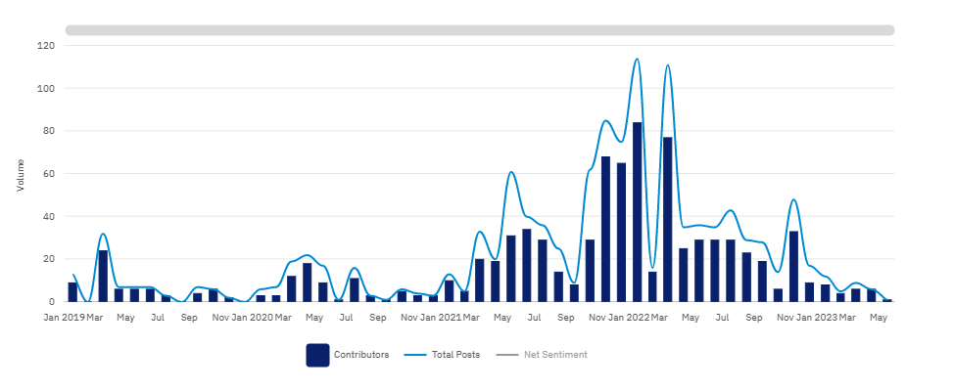

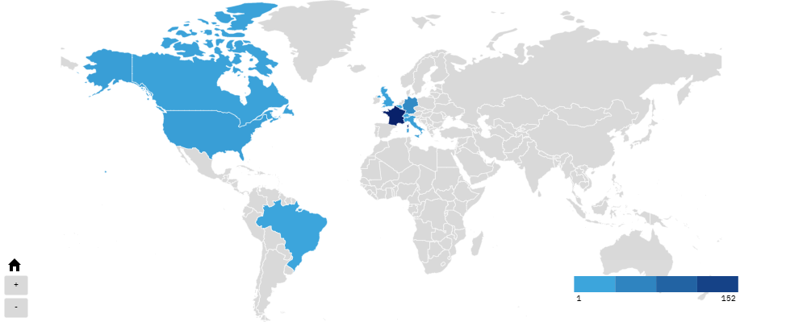
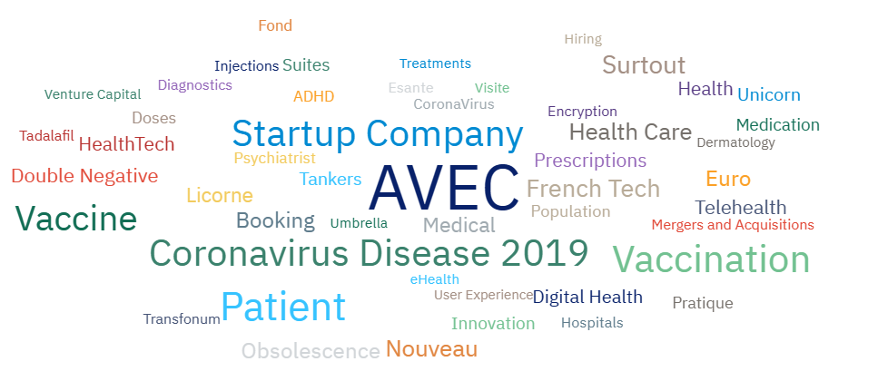
2. Focus On Healthcare Unicorn
Doctolib – Model of Business on Social Networks
Post and Contribution
Healthcare Industry – Digital Healthcare
Notes:
Punti di forza (Strengths):
Piattaforma consolidata: Doctolib ha una piattaforma di prenotazione online consolidata che offre un'esperienza utente intuitiva e facilita la prenotazione degli appuntamenti medici.
Ampia rete di medici e specialisti: L'azienda ha stabilito una vasta rete di medici e specialisti che offrono i propri servizi sulla piattaforma, fornendo una gamma diversificata di professionisti sanitari per i pazienti.
Ampia copertura geografica: Doctolib ha esteso la sua presenza in numerose regioni e città, garantendo un'ampia copertura geografica e un accesso facilitato ai servizi medici per i pazienti.
Integrazione semplificata: L'azienda offre soluzioni di integrazione con i sistemi di gestione degli appuntamenti e la documentazione medica dei medici, semplificando il processo per i professionisti sanitari.
Buona reputazione e fiducia: Doctolib gode di una buona reputazione nel settore della telemedicina, con una solida base di utenti che si fidano dei suoi servizi e della qualità dell'assistenza offerta.
Punti di debolezza (Weaknesses):
Dipendenza dalla connettività Internet: Essendo una piattaforma di telemedicina online, Doctolib è dipendente dalla connettività Internet affidabile per garantire la disponibilità continua dei servizi. Problemi tecnici o interruzioni di rete possono influire sull'accessibilità e l'esperienza utente.
Limitazioni linguistiche e culturali: Doctolib potrebbe affrontare sfide legate alle differenze linguistiche e culturali nel fornire servizi a livello internazionale. L'azienda potrebbe dover affrontare problemi di traduzione e adattamento delle soluzioni alle esigenze specifiche di diverse comunità e culture.
Concorrenza crescente: Con l'aumento della concorrenza nel settore della telemedicina, Doctolib potrebbe dover affrontare una maggiore competizione da parte di altre piattaforme e aziende che offrono servizi simili.
Opportunità (Opportunities):
Mercato in crescita: Il settore della telemedicina è in rapida crescita, offrendo ampie opportunità di espansione e penetrazione del mercato per Doctolib.
Espansione internazionale: Doctolib può cercare opportunità di espansione in nuovi mercati internazionali, offrendo i suoi servizi in regioni geografiche non ancora ben servite dalla telemedicina.
Innovazione tecnologica: Le nuove tecnologie e le tendenze emergenti nel settore, come l'intelligenza artificiale e l'Internet of Things (IoT), offrono opportunità per Doctolib di innovare ulteriormente e migliorare i suoi servizi.
Minacce (Threats):
Regolamentazione e conformità: Le normative e le leggi relative alla telemedicina possono essere complesse e in continua evoluzione. Doctolib potrebbe affrontare sfide nel garantire la conformità normativa e l'aderenza ai requisiti legali in diversi paesi o regioni.
Sicurezza dei dati: La gestione sicura dei dati sanitari dei pazienti è una priorità critica per Doctolib. La minaccia di violazioni della sicurezza informatica o di accessi non autorizzati potrebbe compromettere la reputazione e la fiducia degli utenti.
Resistenza al cambiamento: Alcuni medici e pazienti potrebbero mostrare resistenza al cambiamento e preferire i metodi tradizionali di appuntamenti medici in persona. Ciò potrebbe rappresentare una sfida per l'adozione diffusa dei servizi di telemedicina.

Slide 22


4. Conclusion
Key Takeaways and Future work
>> Contribution of work <<
>> Future work <<
- Analysis of the Digital Healthcare sector and an overview of its potential and limitations.
- Definition of a quantitative strategy analysis for identifying pools of "successful" startups in the sector.
- This work aims to serve as a starting point for the development and analysis of a thesis on Italian startups in the healthcare sector, providing an in-depth analysis of the Italian HealthTech startup market.
Technical Analysis – Digital Healthcare

